Slide 1
Pour un bon climat de classe
+1 POINT
Respecter mes camarades
Respecter la maîtresse et les adultes de l’école
Respecter mon matériel et celui des autres
Faire de mon mieux, travailler dans le calme
Être courageux , altruiste et de bonne volonté

Slide 2
Ambre
Andréas
Satine
L’Entre côte
Kélan

Slide 3
Cache à l’eau

Slide 4
Ode mer

Slide 5
Equipage Entre côtes
Equipe des bleus

Slide 6
Equipage Cache à l’eau

Slide 7
Equipage Ode mer

Slide 8
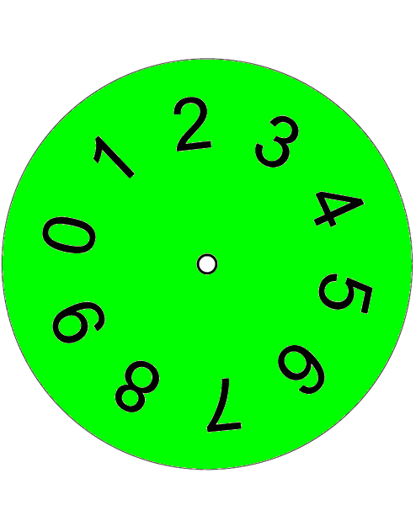

Slide 13
Noelyne
Ambre
Satine
Justine

Slide 14
Kelan
Kenny
Malvin
Andréas
Manoë
Evan
Tom
Valentin

